Slide 1
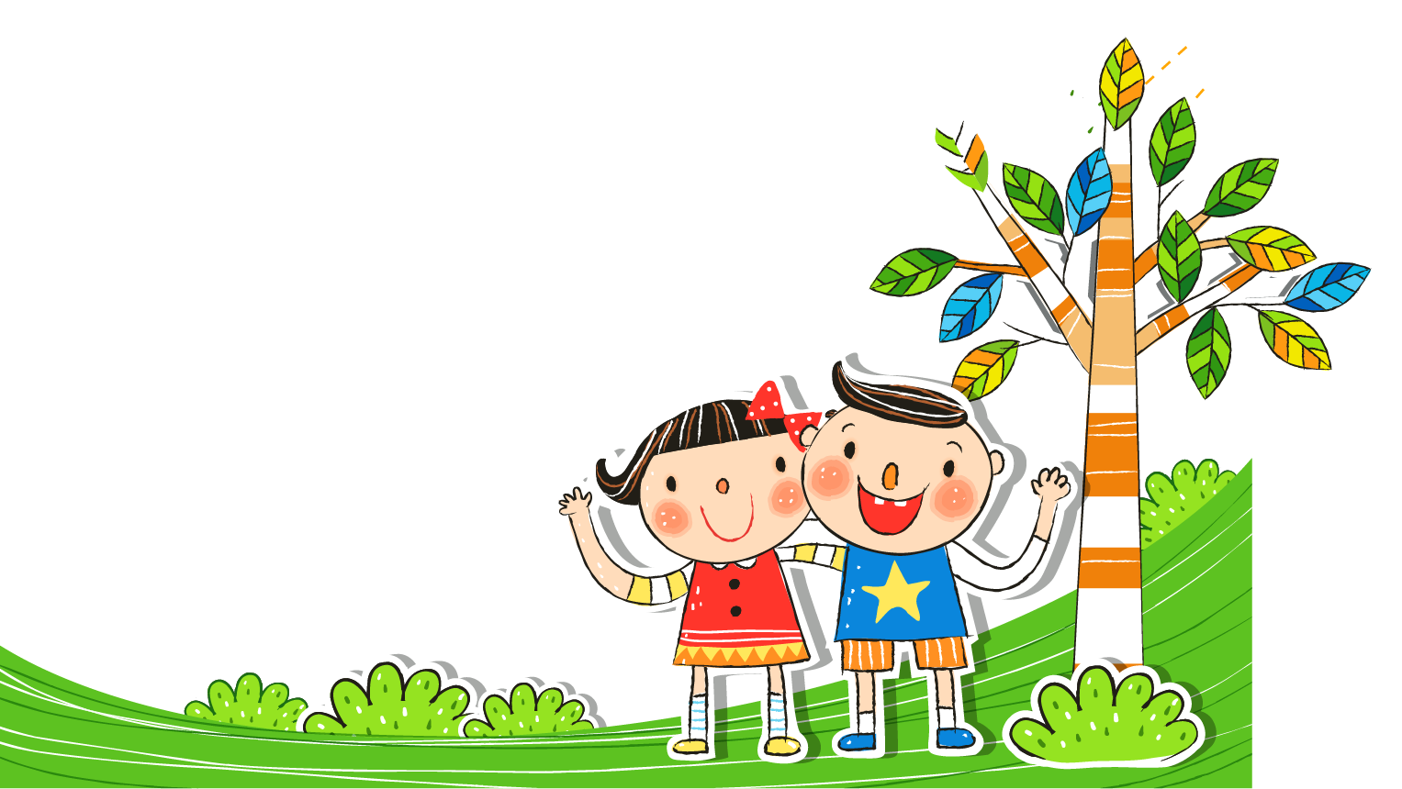


Xin chào các em!

Slide 2
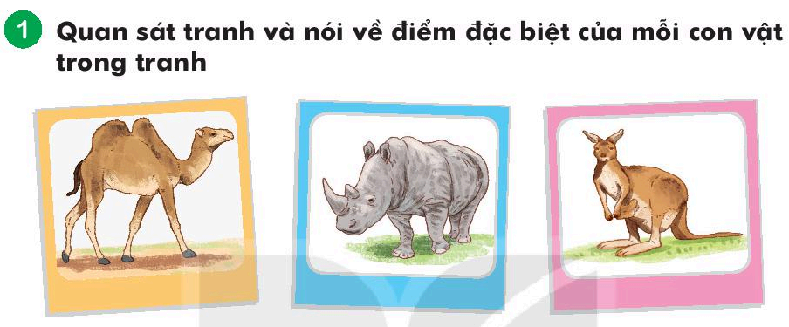

TIẾT 1

Slide 3
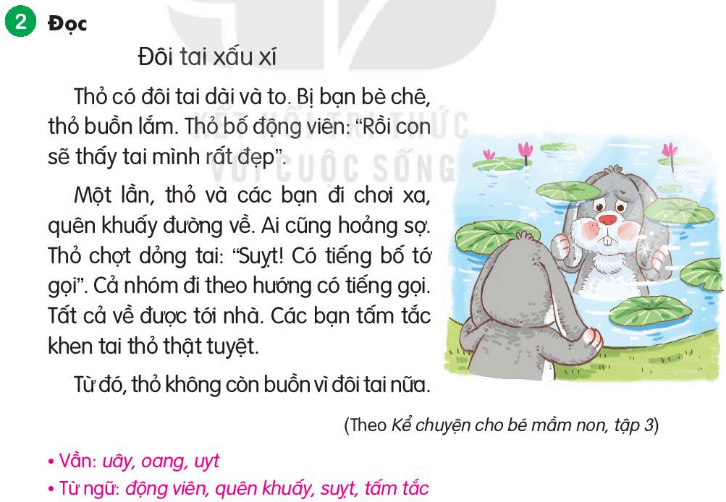
TIẾT 1

Slide 4


TIẾT 2
Thỏ buồn vì bị bạn bè chê đôi tai vừa dài vừa to.

Slide 5
TIẾT 2
Trong lần đi chơi xa, thỏ và các bạn đã quên đường về.

Slide 6
TIẾT 2
Cả nhóm tìm được đường về nhà nhờ đôi tai thính của thỏ.

Slide 7

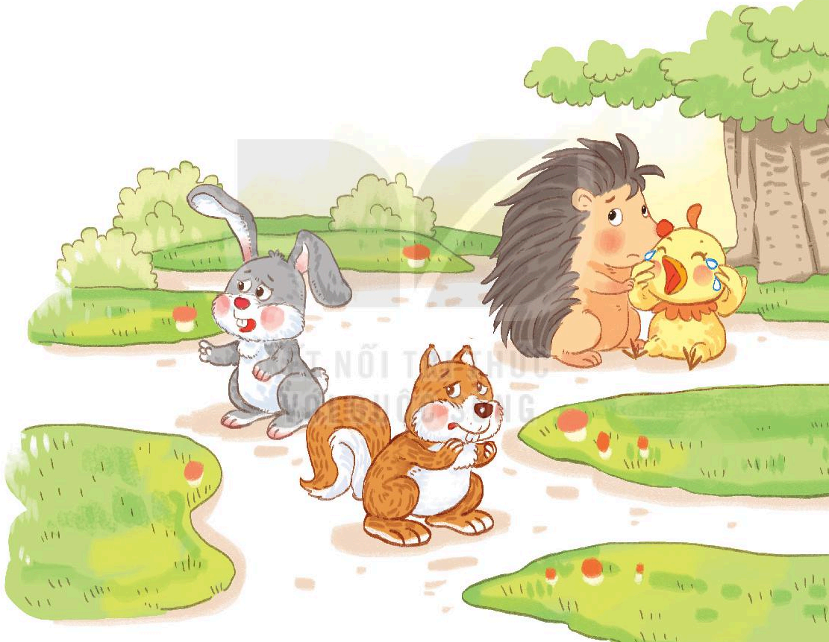
TIẾT 2

Slide 8
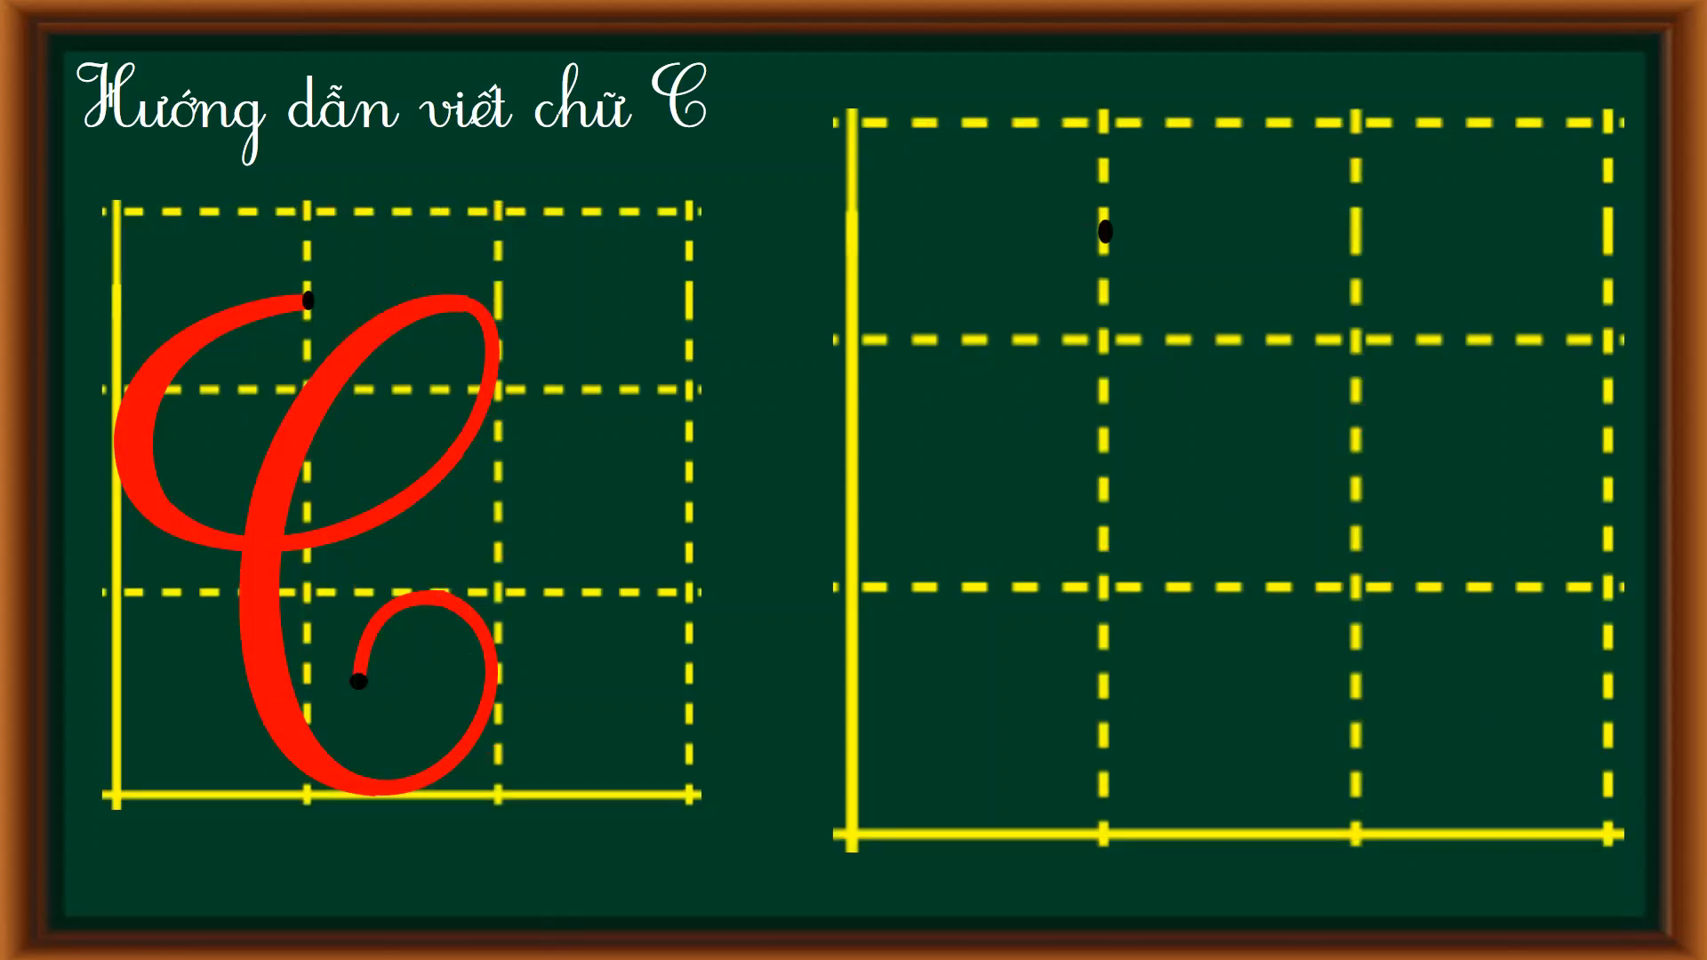

TIẾT 2

Slide 9
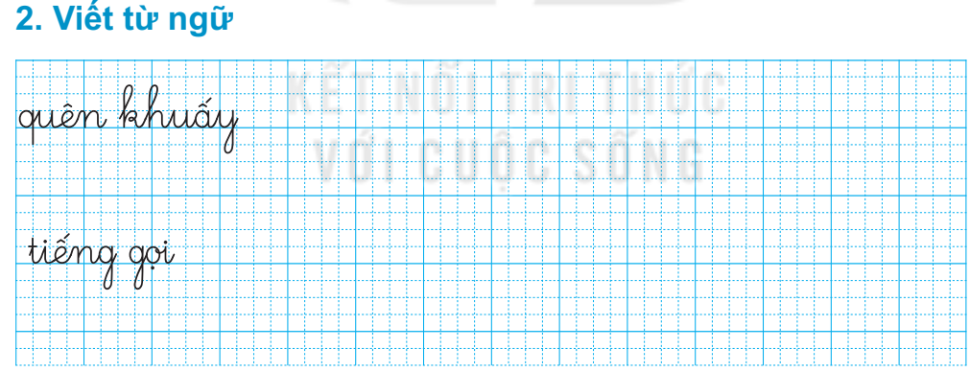
TIẾT 2

Slide 10


TIẾT 2

Slide 11





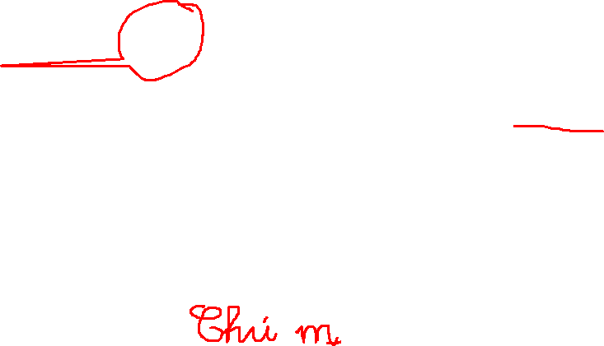
TIẾT 3

Slide 12

TIẾT 3

Slide 13
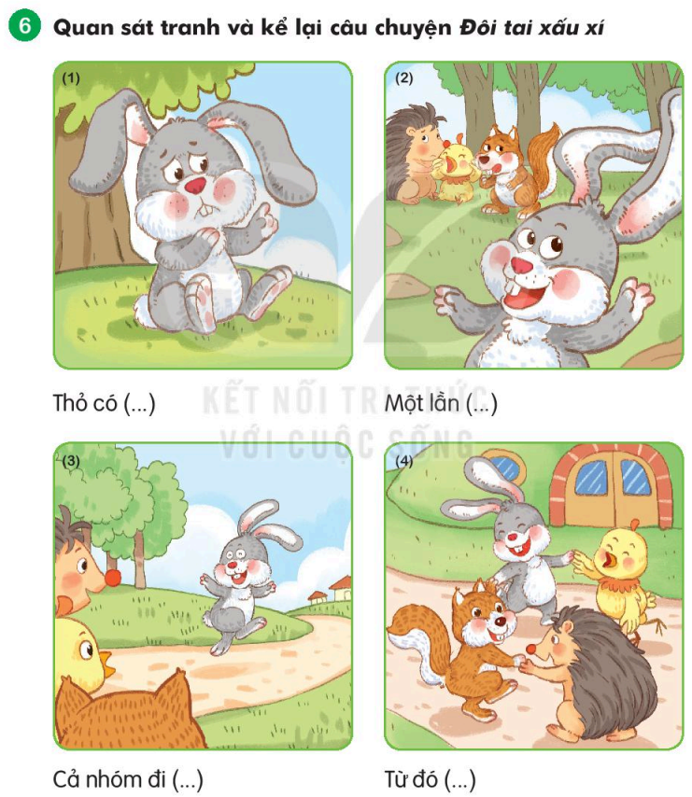
TIẾT 3

Slide 14
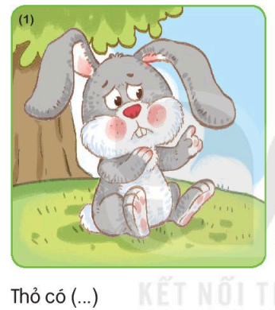

TIẾT 3

Slide 15
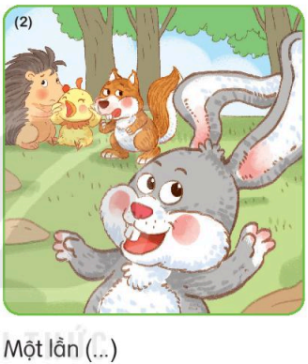

TIẾT 3

Slide 16
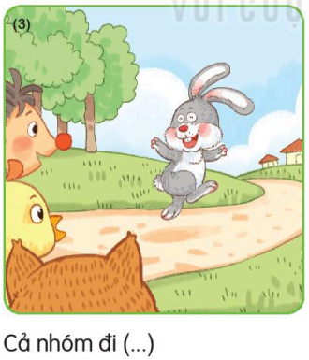

TIẾT 3

Slide 17
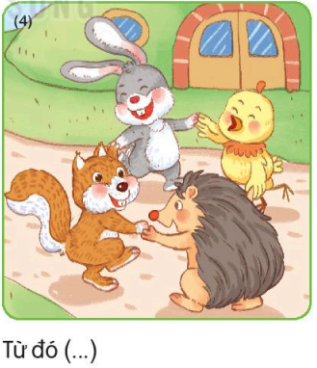

TIẾT 3

Slide 18
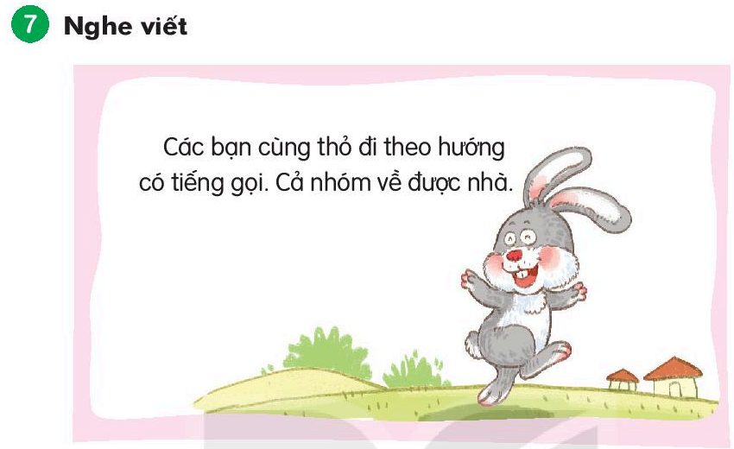

TIẾT 4

Slide 19

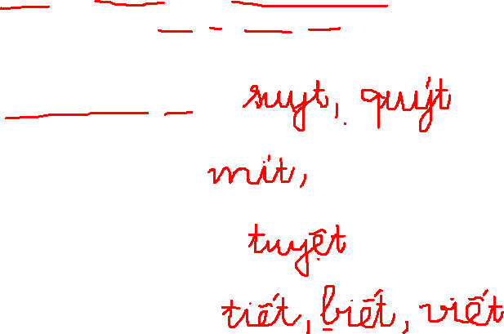
TIẾT 4
Tiếng có vần uyt: …………………………………………..
Tiếng có vần it: …………………………………………….
Tiếng có vần uyêt: ………………………………………….
Tiếng có vần iêt: …………………………………………

Slide 20
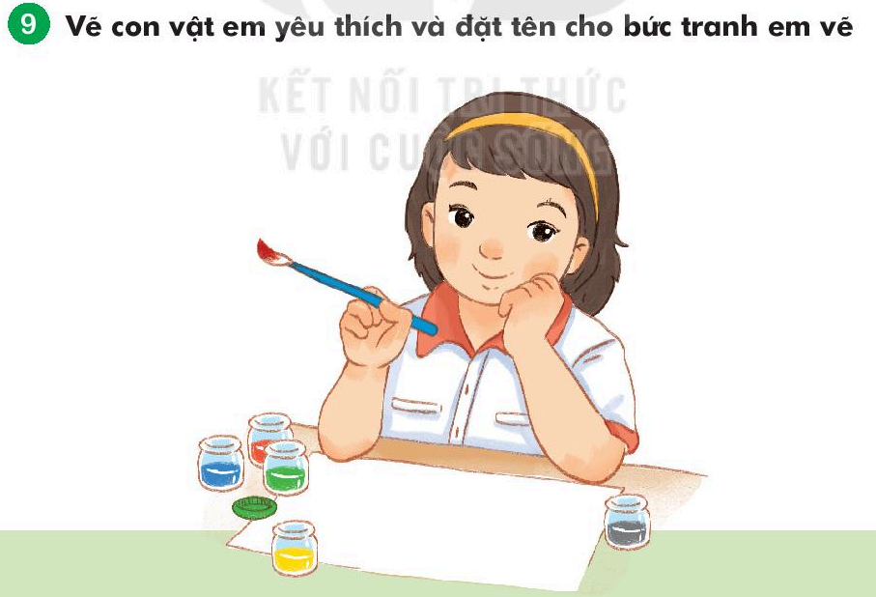
TIẾT 4

Slide 21




Slide 22

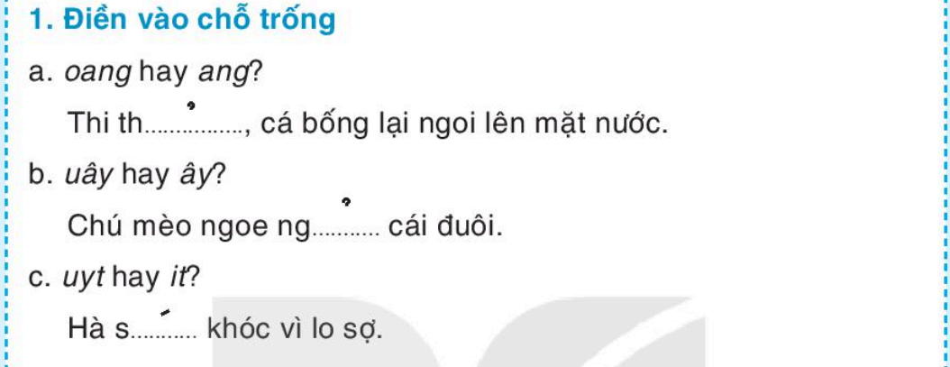


Slide 23
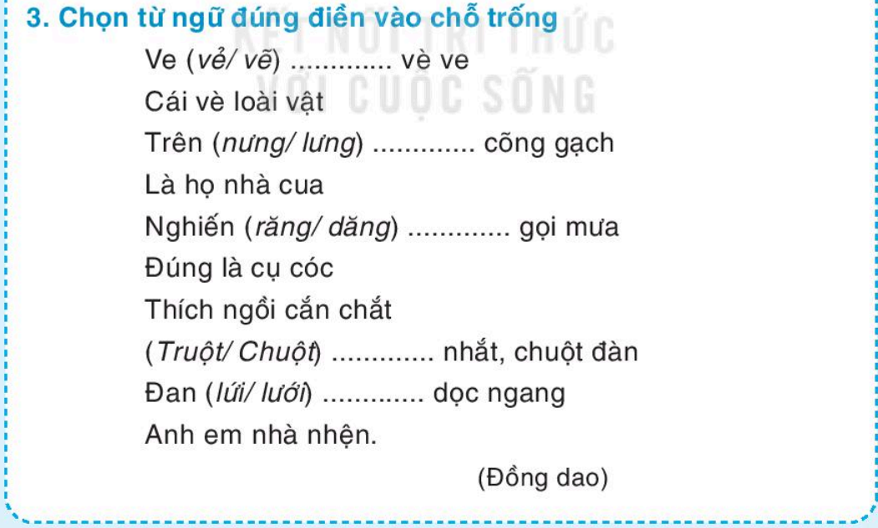

Slide 24
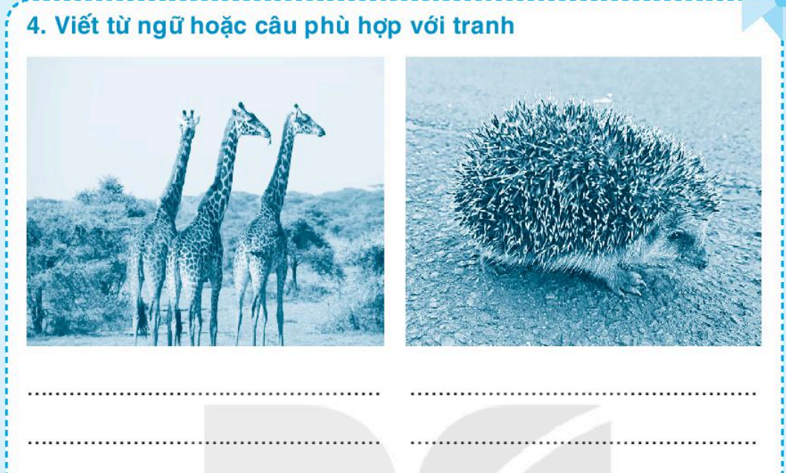

Slide 25
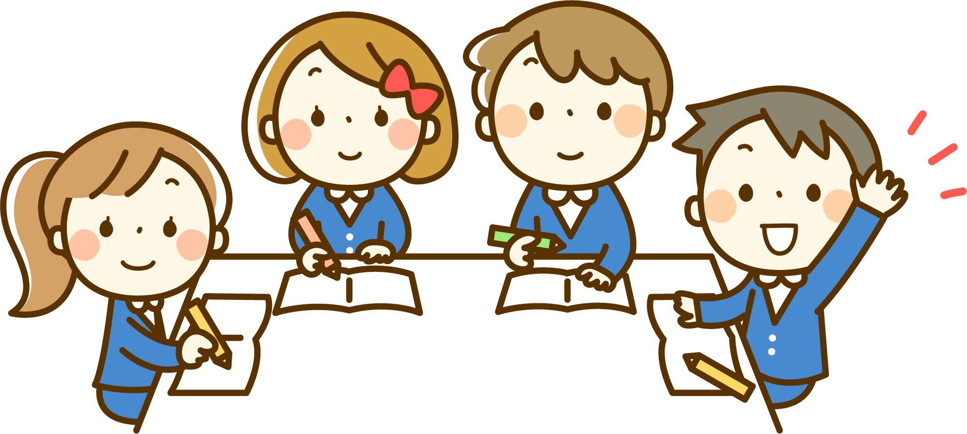
Củng cố

Slide 26

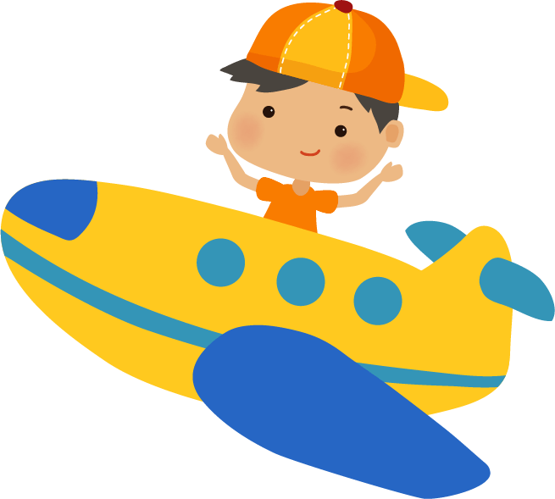



Tạm biệt và
hẹn gặp lại!

